Slide 1

DÍA MUNDIAL DEL SIDA 2023

Slide 2

BLOQUE 1. DATOS.

Slide 3

PREGUNTAS INTRODUCTORIAS
En España viven ………personas con diagnóstico de VIH
Entre 12.000 y 15.000
Entre 28.000 y 40.000
Entre 134.000 y 160.000
Notes:
Según el Informe del ECDC” HIV Continuum of care Monitoring implementation of the Dublin Declaration on partnership to fight HIV/AIDS in Europe and Central Asia: 2021 progress report”, las estimaciones para 2021 de personas que viven en España (PVVIH) con VIH la cifra es: 151.387
https://www.ecdc.europa.eu/sites/default/files/documents/Dublin-Continuum-of-HIV-care-2021-progress-report-final-with-covers-updated.pdf

Slide 4
PREGUNTAS INTRODUCTORIAS
En la Comunidad de Madrid un 35,1% de los diagnósticos de VIH están
En las personas de 15 a 19 años
En las personas de 20 a 29 años
En las personas de 30 a 39 años
Notes:
Según los datos del INFORME EPIDEMIOLÓGICO VIGILANCIA VIH/SIDA Septiembre 2023: el 35,1% de los casos diagnosticados de VIH tienen entre 30 y 39 años. https://www.comunidad.madrid/sites/default/files/doc/sanidad/epid/informe_trimestral_vih_web.pdf

Slide 5
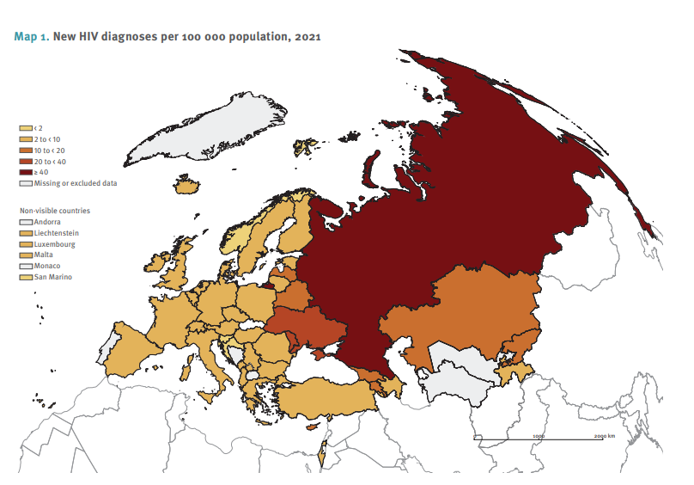
Situación en Europa – España, Año 2021
HIV/AIDS surveillance in Europe 2022–2021 data
En España, viven 151.387 personas con VIH (2021).
EL 7,5% de las personas con VIH NO LO SABEN.
Notes:
Fuente Mapa: HIV/AIDS surveillance in Europe 2021 data 2022: https://www.ecdc.europa.eu/sites/default/files/documents/2022-Annual_HIV_Report_final.pdf
Fuente PVVIH España: Informe del ECDC” HIV Continuum of care Monitoring implementation of the Dublin Declaration on partnership to fight HIV/AIDS in Europe and Central Asia: 2021 progress report”, las estimaciones para 2021 de personas que viven en España con VIH la cifra sigue siendo de 151.387
https://www.ecdc.europa.eu/sites/default/files/documents/Dublin-Continuum-of-HIV-care-2021-progress-report-final-with-covers-updated.pdf
Fuente PVVIH en España sin conocer su estado serológico: ACTUALIZACIÓN DEL CONTINUO DE ATENCIÓN DEL VIH EN ESPAÑA, 2021-2022 . Mayo 2023: “el 7,5% (IC95%: 5,8%-10,4%) de las personas que viven con VIH en España desconocen que tienen la infección”. https://www.isciii.es/QueHacemos/Servicios/VigilanciaSaludPublicaRENAVE/EnfermedadesTransmisibles/Documents/VIH/INFORMES%20ESPECIALES/ESTIMACION%20DEL%20CONTINUO%20DE%20ATENCI%C3%93N%20DEL%20VIH%20EN%20ESPA%C3%91A_Mayo%202023.pdf

Slide 6
Situación en la Comunidad de Madrid.
Nuevos diagnósticos (Sept 2023)
Distribución según lugar de nacimiento
Notes:
Fuente: INFORME EPIDEMIOLÓGICO VIGILANCIA VIH/SIDA Septiembre 2023: https://www.comunidad.madrid/sites/default/files/doc/sanidad/epid/informe_trimestral_vih_web.pdf

Slide 7
Situación en la Comunidad de Madrid.
Nuevos diagnósticos (Sept 2023)
Edad al diagnóstico de infección por VIH
Edad media al diagnóstico: 35,4 años (DE: 10,9)
Notes:
Fuente: INFORME EPIDEMIOLÓGICO VIGILANCIA VIH/SIDA Septiembre 2023: https://www.comunidad.madrid/sites/default/files/doc/sanidad/epid/informe_trimestral_vih_web.pdf

Slide 8

BLOQUE 2. TRANSMISIÓN Y PROTECCIÓN

Slide 9
PREGUNTAS INTRODUCTORIAS
El VIH se transmite a través de:
Fluidos vaginales, semen y saliva.
Fluidos vaginales, semen, mucosas, sangre y heridas abiertas
Besos, abrazos y contacto piel con piel.

Slide 10
PREGUNTAS INTRODUCTORIAS
Nos protegemos del VIH:
No besando a otras personas
Lavándonos al terminar nuestras relaciones sexuales
Usando el preservativo durante el sexo

Slide 11
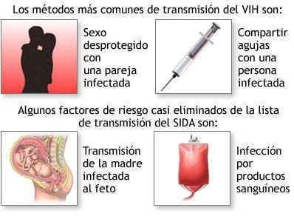
Cómo se transmite...

Slide 12
Cómo se transmite...
Sangre
Herida abierta
Mucosa vaginal
Flujo vaginal
Mucosa rectal
Semen
Otras mucosas
Líquido preseminal
FLUIDOS
PUERTAS DE ENTRADA

Slide 13
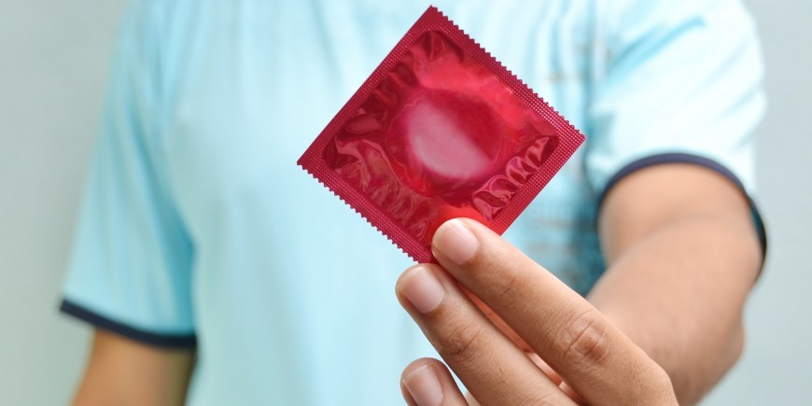
Cómo se transmite >> Cómo nos protegemos
Sangre
Herida abierta
Mucosas vaginales
Flujo vaginal
Mucosa rectal
Semen
Líquido preseminal
Otras mucosas
FLUIDOS
Notes:
El preservativo evita la transmisión por todos los fluidos señalados (y ya se ha mencionado antes que la sangre es una vía de contagio rara)

Slide 14
Cómo NO se transmite...
A través del aire o del agua.
Saliva, sudor o lágrimas.
Besos, abrazos.
Compartiendo baño/piscina.
Picadura de mosquito.
Contacto con animales.
Convivir / trabajar / ir a colegio con alguien con VIH.
Cubiertos y esponjas que haya usado una persona con VIH.
Donar sangre en países donde está adecuadamente controlado.
Contacto fluidos genitales con piel.

Slide 15
BLOQUE 3. SÍNTOMAS

Slide 16
PREGUNTAS INTRODUCTORIAS
El VIH y el sida es lo mismo:
Verdadero
Falso
Puedo llevar una vida normal con VIH siempre que tome mi medicación:
Verdadero
Falso

Slide 17
¿Qué síntomas da?
VIH
sida
Infección por el virus.
Al inicio puede producir algo parecido a una gripe y luego no suele dar NINGÚN síntoma durante largo tiempo.
Se detecta el virus y anticuerpos en sangre.
Enfermedad producida por el VIH. Aparece cuando se han destruido las defensas.
Síntomas variados, tanto de la propia infección como de enfermedades relacionadas.
Se detecta el virus y anticuerpos en sangre.

Slide 18
¿Cómo sé si tengo VIH?
Es recomendable realizarse una prueba de VIH si:
Has tenido relaciones sexuales con penetración (vaginal, anal u oral) SIN PRESERVATIVO.
Tienes una pareja estable y quieres dejar de usar el preservativo en tus relaciones sexuales.
Has compartido material para inyectarse drogas (jeringuillas, agujas, cucharas, filtros…)
Si has padecido alguna infección de transmisión sexual, tuberculosis o hepatitis.

Slide 19
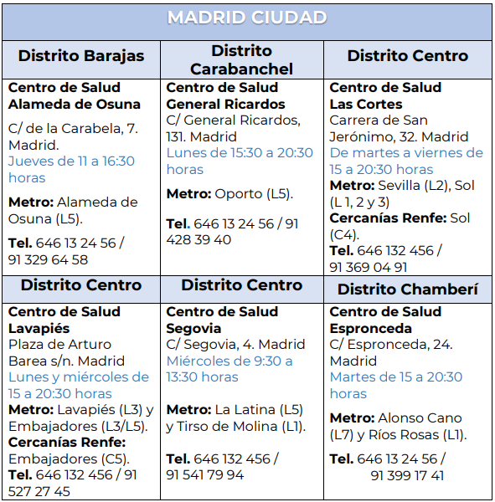
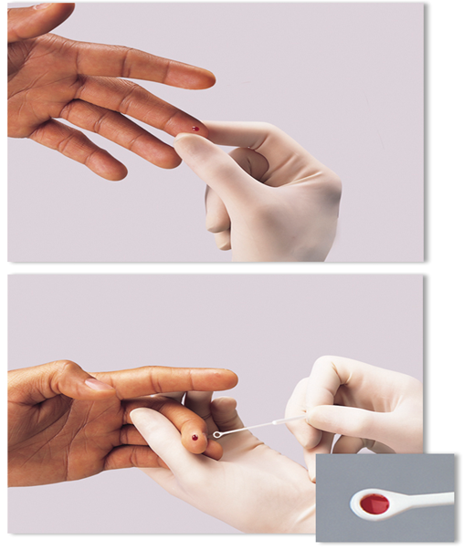
Pruebas diagnósticas de VIH
Habla con tu médica/o en tu centro de salud.
Centros de Salud con Pruebas Rápidas:
Notes:
PRUEBAS RÁPIDAS: Consisten en la detección de anticuerpos y/o antígenos mediante una pequeña muestra de sangre (pinchazo en el dedo con lanceta) o de saliva (mediante una torunda) que se analiza con un kit que no precisa material de laboratorio suplementario y cuyo resultado es de lectura visual.
Los resultados suelen estar disponibles en menos de 30 minutos.
Un resultado reactivo requiere confirmación.
https://www.comunidad.madrid/servicios/salud/vih-virus-inmunodeficiencia-humana-its-infecciones-transmision-sexual#pruebas-rapidas

Slide 20
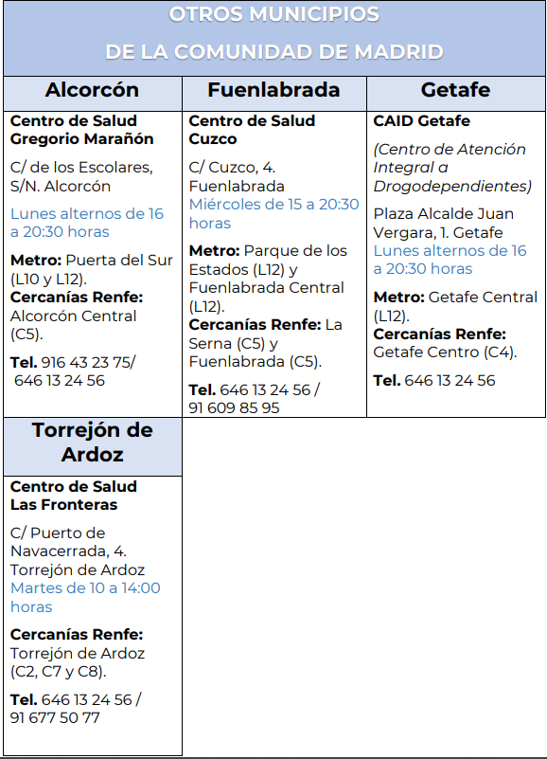
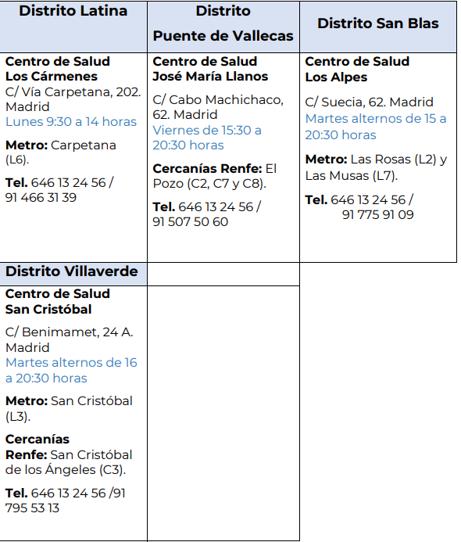
Centros de salud con pruebas rápidas:

Slide 21
BLOQUE 4. VIVIR CON VIH

Slide 22
PREGUNTA INTRODUCTORIA
El estigma asociado al VIH se refiere:
Al rechazo, discriminación, violencia y desconocimiento del VIH
A la responsabilidad frente al VIH
A las indiferencia hacia el VIH

Slide 23
Vivir con VIH
Los tratamientos actuales han permitido disminuir la mortalidad, pero de momento no son curativos. Con un tratamiento adecuado, el VIH es una enfermedad crónica.
Se ha mejorado la calidad de vida de las personas con VIH.
Se está investigando para encontrar una vacuna contra el VIH, pero de momento no existe ninguna.

Slide 24
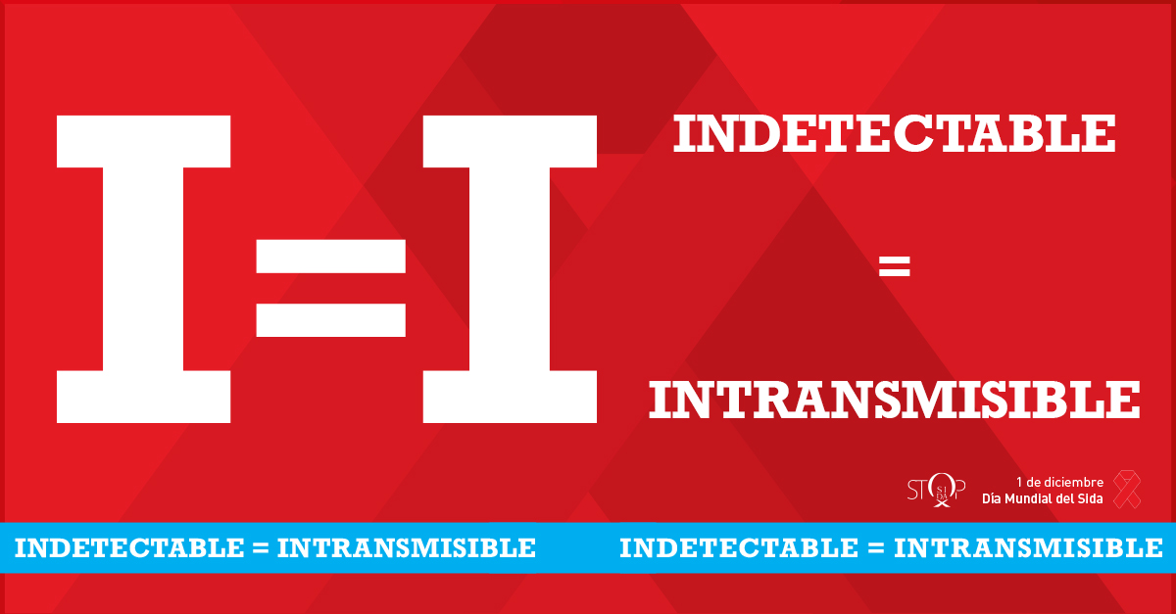
Notes:
Se refiere a que las personas con VIH que mantienen una excelente adherencia al tratamiento antirretroviral les permitir tener una carga viral indetectable (baja) y los riesgos de transmisión sexual del VIH son prácticamente cero. Pero eso no significa erradicar el virus del organismo y estos fármacos no protegen frente a otras infecciones de transmisión sexual.

Slide 25

Estigma del VIH
Notes:
El estigma social hace referencia a las actitudes y creencias que conducen a las personas a rechazar, evitar y temer a aquellos a quienes perciben como diferentes. El estigma social es un atributo que “convierte” a una persona en distinta de las demás, en alguien “menos apetecible” y hasta inferior con respecto a la figura de una “persona normal y corriente”.

Slide 26
EN RESUMEN
El VIH continúa siendo un importante problema de salud pública. Todos y todas somos susceptibles a la infección por VIH.
El preservativo masculino y el femenino han demostrado ser métodos muy eficaces en la prevención de la transmisión del VIH.
Su uso también es una forma muy eficaz para prevenir otras ITS.
Usar el preservativo no debería ser un asunto de confianza o desconfianza sino de responsabilidad y cuidado.

Slide 27
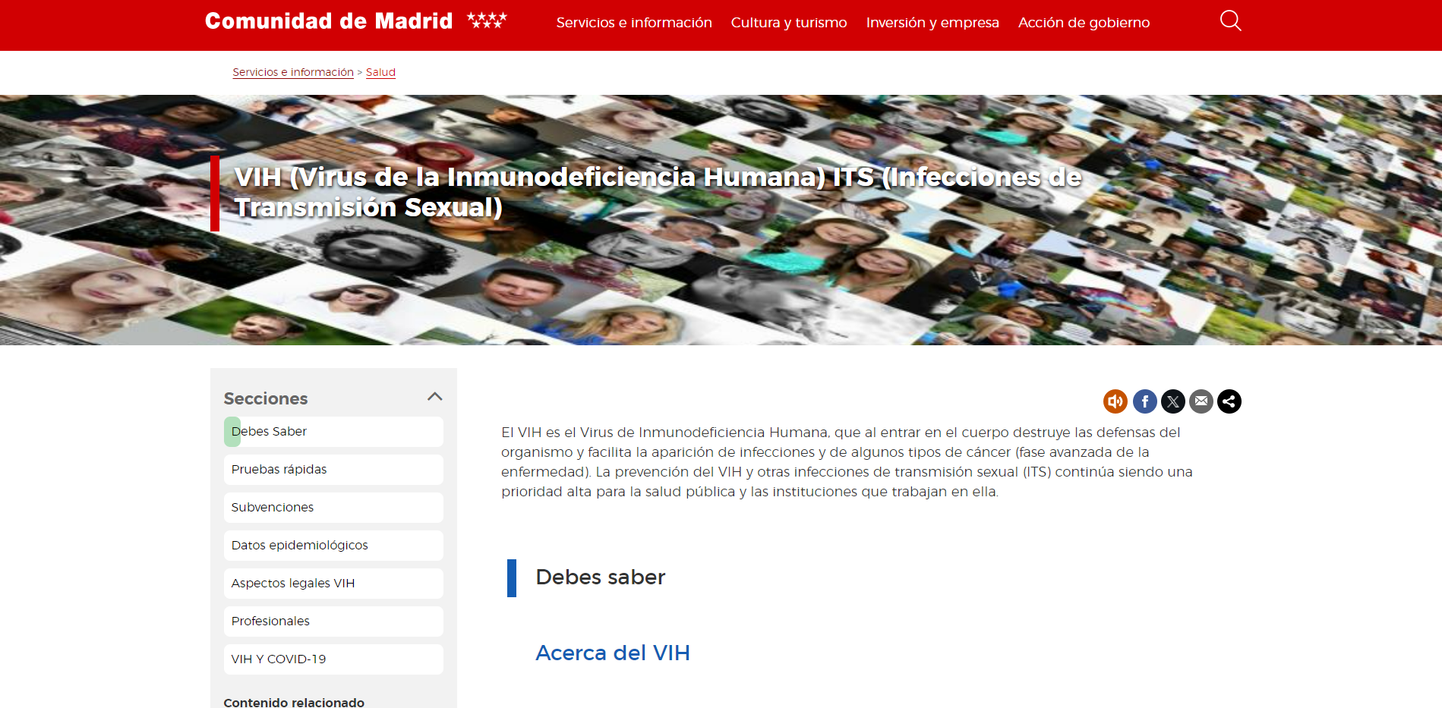
COMUNIDAD DE MADRID RECURSOS VIH
https://bit.ly/2lk32QG

Slide 28

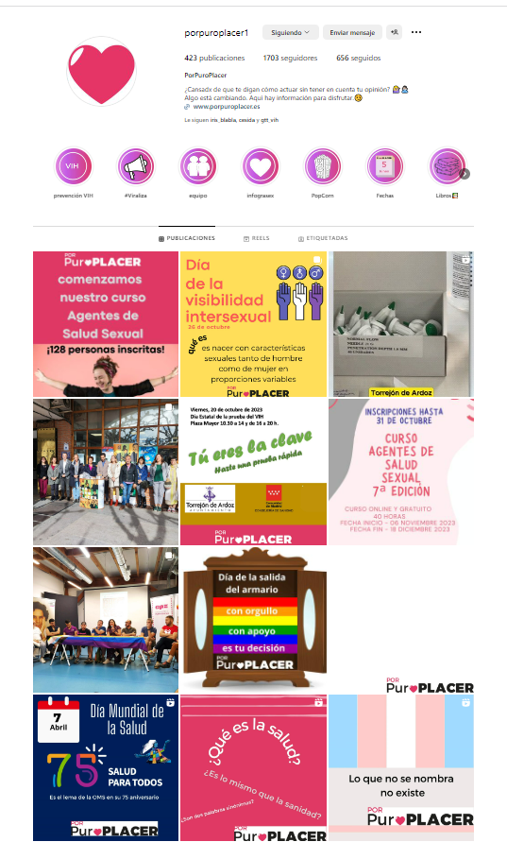

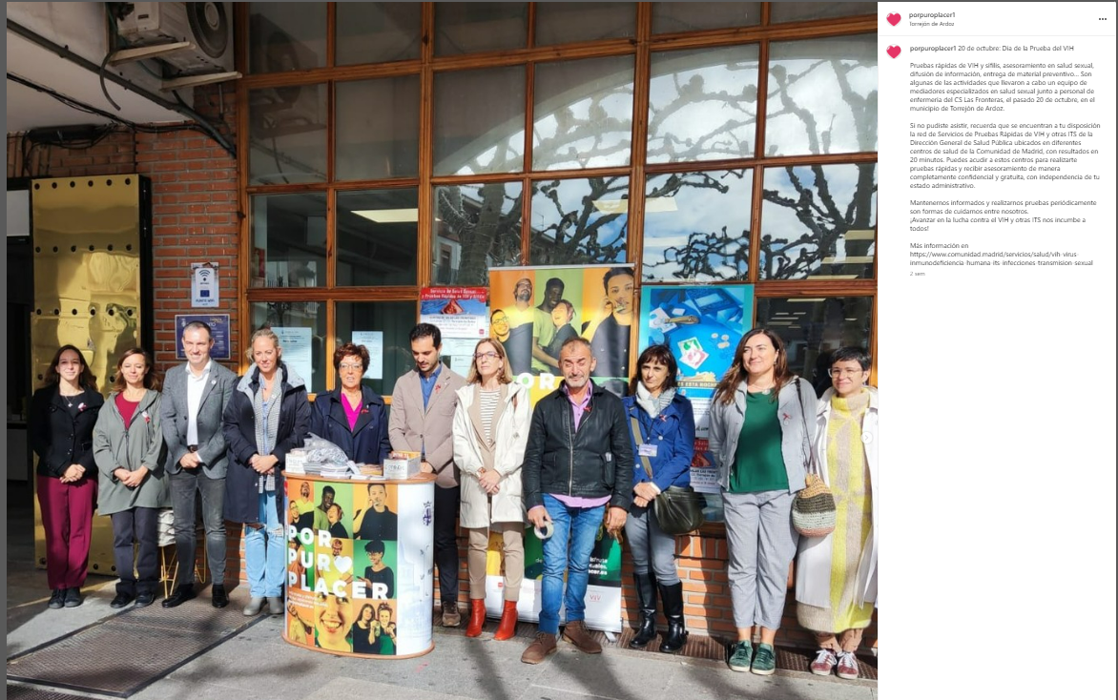
POR PURO PLACER
https://www.porpuroplacer.es/

Slide 29
Recursos interesantes
Comunidad de Madrid: https://bit.ly/2lk32QG
Por Puro Placer:
      https://www.porpuroplacer.es/
      https://www.instagram.com/porpuroplacer1/
      https://www.facebook.com/PorPuroPlacer1/
Info Cruz Roja: https://www.instagram.com/infovihcruzroja/?hl=es
Cesida: https://www.instagram.com/cesida/?hl=es
FELGTBI: https://www.instagram.com/felgtbi/?hl=es
MINISTERIO DE SANIDAD: https://www.sanidad.gob.es/ciudadanos/enfLesiones/enfTransmisibles/sida/home.htm
ONUSIDA - DÍA MUNDIAL DEL SIDA: https://www.unaids.org/es/World_AIDS_Day

Slide 30


